Slide 1
Computação Gráfica
Aula 20: SDF (Signed Distance Function)

Slide 2
Ray Casting, Ray Marching, Ray Tracing
Ray Casting: Uma forma simples de lançamento de raios. Essa técnica define o um único raio que detecta interseções com objetos. Essa técnica é usada muitas vezes para interações de raios com objetos.
Ray Marching: Um método de projeção de raios que usa SDFs (Signed Distance Fields) e rastreia objetos marchando em direção a eles.
Ray Tracing: uma versão mais sofisticada de ray casting que dispara vários raios, calcula interseções e e cria recursivamente novos raios a cada reflexão.
Path Tracing: um tipo de algoritmo de rastreamento de raios que dispara diversos raios por pixel em vez de apenas um. Os raios são disparados em direções aleatórias usando o método Monte Carlo.

Slide 3
Shaders
Linguagens para shaders mais populares são:
OpenGL Shading Language (GLSL)
High-Level Shading Language (HLSL)

Slide 4
Introdução a Shaders (GLSL)
Um típico Shader tem a seguinte estrutura:
#version numero_da_versão
in type nome_da_variável_de_entrada;
in type nome_da_variável_de_entrada;
out type nome_da_variável_de_saída;
uniform type nome_do_uniform;
void main() { // processa as entrada(s) e faz algo gráfico
...
// pega as coisas processadas e coloca em variáveis de saída
out_variable_name = weird_stuff_we_processed;
}
Referência: https://learnopengl.com/

Slide 5
Tipos de Dados (GLSL)
Os tipos básicos de variáveis são:
int, float, double, uint e bool
Vetores podem ter 2, 3 ou 4 compomentes:
vecn: o vetor padrão com n floats.
bvecn: um vetor com n booleanos.
ivecn: um vetor com n inteiros.
uvecn: um vetor com n inteiros sem sinal.
dvecn: um vetor com n doubles.
Você consegue acessar os valores dos vetores com as extensões: .x .y .z .w, ou também com rgba, ou stqp
Referência: https://learnopengl.com/

Slide 6
Exemplo com Vetores
Um recurso interessante é o swizzling, onde você pode combinar e misturar os valores do vetor, por exemplo:
Na construção de vetores, várias formas de combinação também são viáveis, por exemplo:
vec2 someVec;
vec4 differentVec = someVec.xyxx;
vec3 anotherVec = differentVec.zyw;
vec4 otherVec = someVec.xxxx + anotherVec.yxzy;
vec2 vect = vec2(0.5, 0.7);
vec4 result = vec4(vect, 0.0, 0.0);
vec4 otherResult = vec4(result.xyz, 1.0);
Referência: https://learnopengl.com/

Slide 7
Uniforms
Uniforms são valores globais que podem ser acessados em qualquer shader do pipeline gráfico. Contudo você tem de declarar ele antes de usar.
#version 330 core
layout (location = 0) in vec3 position;
layout (location = 1) in vec3 normal;
out vec3 bColor;
uniform mat4 model;
uniform mat4 view;
uniform mat4 projection;
out vec3 bNormal;
void main() {
// Invertendo a transformação para normal
bNormal = mat3(transpose(inverse(model))) * normal;
// Aplicando trasnsformações em cada vértice
gl_Position = projection * view * model * vec4(position, 1.0);
}

Slide 8
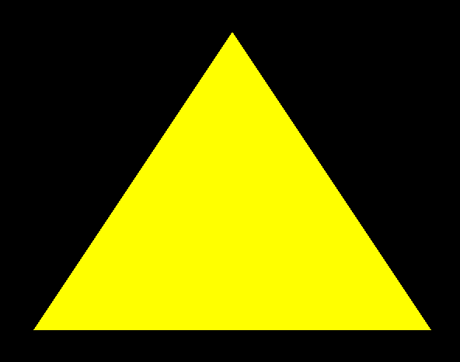
Uniforms
...
# Código OpenGL
glUniform1f(uniforms[”color"], [1.0, 1.0, 0.0])
#version 330 core
uniform vec3 color;
out vec4 FragColor;
void main() {
FragColor = vec4(color, 1.0);
}
Qual seria o resultado?

Slide 9
In e Outs
Podemos especificar se as variáveis são para a entrada de dados, ou saída de dados. Isso é importante para pode exemplo passar o valor de um shader no pipeline para outro.
Pode ser usado para receber os dados dos vértices (vertex shader) ou para definir o valor da cor final do pixel (fragmente shader)
#version 330 core
in vec4 vertexColor;
out vec4 FragColor;
void main() {
FragColor = vertexColor;
}

Slide 10
In e Outs
#version 330 core
layout (location = 0) in vec3 position;
out vec3 bColor;
void main() {
gl_Position = vec4(position, 1.0);
bColor = vec3( 1.0, 1.0, 0.0);
}
#version 330 core
in vec4 vertexColor;
out vec4 FragColor;
void main() {
FragColor = vertexColor;
}
Qual seria o resultado?

Slide 11
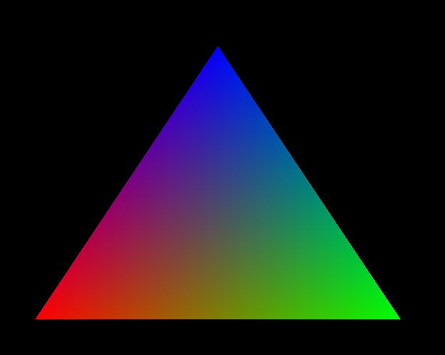
In e Outs
#version 330 core
layout (location = 0) in vec3 position;
out vec3 bColor;
void main() {
gl_Position = vec4(position, 1.0);
if(gl_VertexID == 0) bColor = vec3(1.0, 0.0, 0.0);
if(gl_VertexID == 1) bColor = vec3(0.0, 1.0, 0.0);
if(gl_VertexID == 2) bColor = vec3(0.0, 0.0, 1.0);
}
#version 330 core
in vec4 vertexColor;
out vec4 FragColor;
void main() {
FragColor = vertexColor;
}
Qual seria o resultado?

Slide 12
Variáveis Built-in
Vertex Shader:
Saída:
gl_Position (vec4)
gl_Position (int)
Fragment Shader:
Entrada:
gl_FragCoord (vec4)
gl_FrontFacing (bool)
gl_PointCoord (vec2)
Saída:
gl_FragColor (vec4)

Slide 13
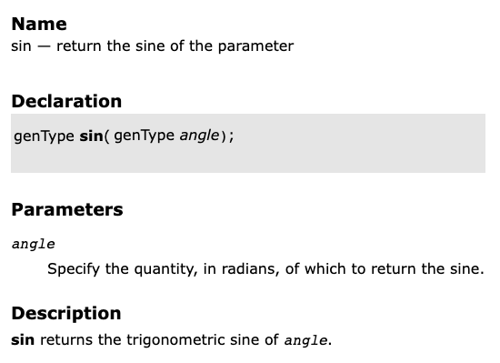
Funções Built-in
O GLSL possui vária funções nativas, a maioria delas funciona para um valor escalar ou um vetor.
Em geral as funções não funcionam para inteiros ou booleanos, assim pode ser necessário converter os valor.
Por exemplo, a função seno funciona com vários tipos:
genType indica que o tipo de dados pode ser float, vec2, vec3 ou vec4.
https://registry.khronos.org/OpenGL-Refpages/gl4/html/sin.xhtml

Slide 14
Algumas das principais funções
Função | Descrição
genType abs(genType α) | Retorna valor absoluto de α, ou seja, -α se α < 0;
genType sign(genType α) | Retorna: -1 para α < 0 0 para α = 0 1 para α > 0
genType floor(genType α) | Retorna um inteiro menor ou igual a α
genType ceil(genType α) | Retorna um inteiro maior ou igual a α
genType mod(genType α, float β) genType mod(genType α, genType β) | Retorna o resto da divisão α por β
genType min(genType α, float β) genType min(genType α, genType β) | Retorna α quando α < β Retorna β quando β < α
genType max(genType α, float β) genType max(genType α, genType β) | Retorna α quando α > β Retorna β quando β > α
genType clamp(genType α, float β, float δ) genType clamp(genType α, genType β, genType δ) | Retorna: α quando β < α < δ β quando α > β δ quando α > δ
genType mix(genType α, float β, float δ) genType mix(genType α, genType β, genType δ) | Retorna a interpolação linear de α e β, ou seja, α + δ(β - α)
genType step(float limit, genType α) genType step(genType limit, genType α) | Retorna 0 quando α < limit Retorna 1 quando α >= limit
genType smoothstep(float α0, float α1, genType β) genType smoothstep(genType α0, genType α1, genType β) | Retorna 0 quando β < α0 Retorna 1 quando β > α1; Retorna a interpolação de Hermite quando α0 < β < α1
https://relativity.net.au/gaming/glsl/Built-inCommonFunctions.html

Slide 15
Algumas das principais funções
Função | Descrição
genType pow(genType x, genType y) | Retorna valor de x elevado a y
float dot(genType x, genType y) | Retorna o produto escalar dos vetores x e y
vec3 cross(vec3 x, vec3 y) | Retorna o produto vetorial dos vetores x e y
float length(genType x) | Retorna o comprimento (magnitude) do vetor x
genType normalize(genType v); | Retorna o vetor v normalizado

Slide 16
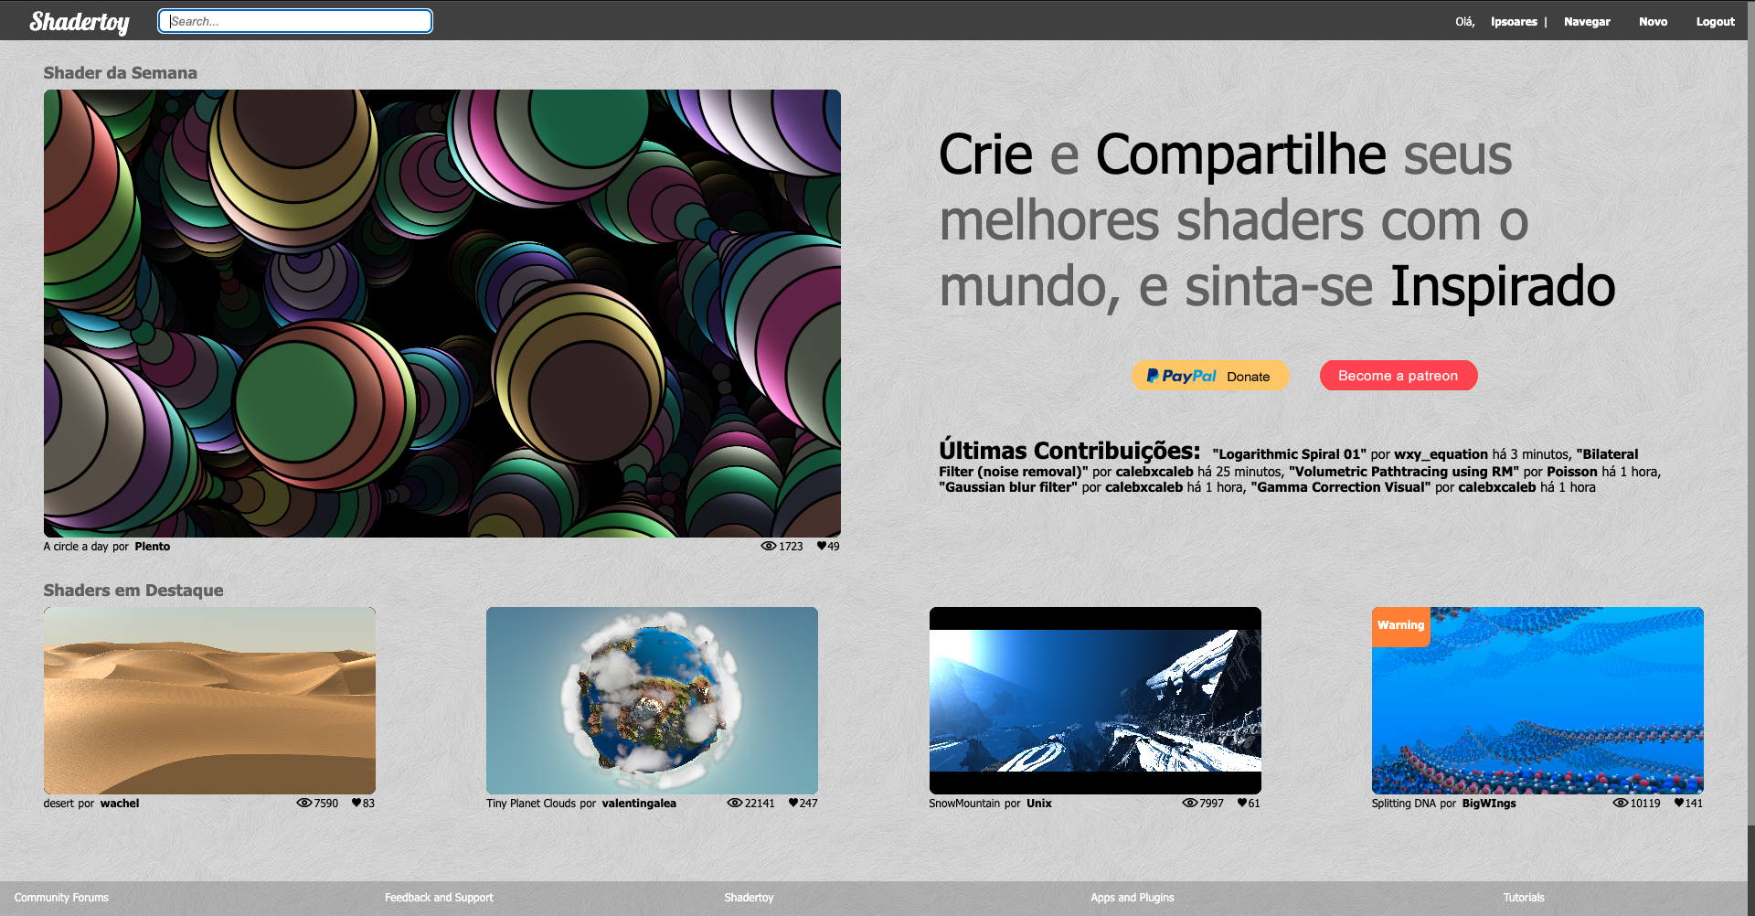
Shadertoy
O Shadertoy é uma ferramenta da internet que permite escrever Fragment Shaders direto no navegador.
Alguns Uniforms já são automaticamente fornecidos, e todo o processo de compilação é basicamente instantâneo.
O Shadertoy usa alguns padrões para passar os dados, como no caso a chamada do main(), que é mainImage().

Slide 17
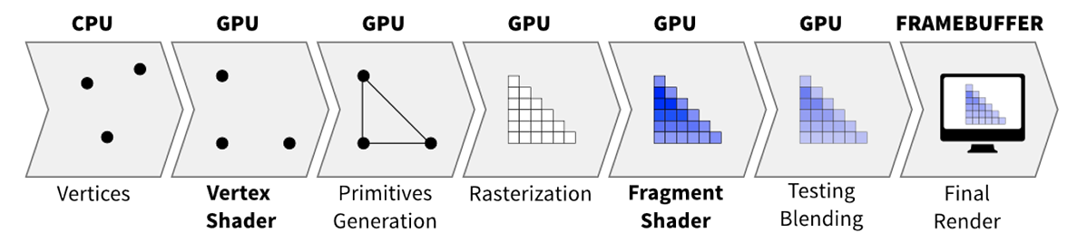
Fragment Shader
O Shadertoy não permite que você escreva vertex shaders e apenas permite que você escreva fragment shaders. Essencialmente, ele fornece um ambiente para experimentar e desenvolver no fragmento shader, tirando todo o proveito do paralelismo de pixels na tela.
Imagem:F.Andreussi(BUW)

Slide 18
Shadertoy Uniforms
uniform vec3 iResolution; // Resolução da Janela
uniform float iTime; // Float dos segundos passados
uniform float iTimeDelta;
uniform float iFrame;
uniform float iChannelTime[4];
uniform vec4 iMouse;
uniform vec4 iDate;
uniform float iSampleRate;
uniform vec3 iChannelResolution[4];
uniform samplerXX iChanneli;

Slide 19
Shadertoy
Exemplo quando se cria um novo Shader:
void mainImage( out vec4 fragColor, in vec2 fragCoord )
{
// Normalized pixel coordinates (from 0 to 1)
vec2 uv = fragCoord/iResolution.xy;
// Time varying pixel color
vec3 col = 0.5 + 0.5*cos(iTime+uv.xyx+vec3(0,2,4));
// Output to screen
fragColor = vec4(col,1.0);
}
O que isso faz?

Slide 20
Interpreta tipo de vetores
Quando o shader tem um tipo de chamada como a seguinte:
uv = fragCoord/iResolution.xy
Ele executa as divisões individualmente internamente:
uv.x = fragCoord.x/iResolution.x
uv.y = fragCoord.y/iResolution.y

Slide 21

Função step() do GLSL
genType step(genType edge, genType x);
Essa função retorna 0 se o valor x for menor que edge, senão retorna 1.
void mainImage( out vec4 fragColor, in vec2 fragCoord ){
vec2 uv = fragCoord/iResolution.xy;
vec3 col = vec3(step(0.5, uv.x));
fragColor = vec4(col,1.0);
}
O que faz esse código?

Slide 22
Signed Distance Function (SDF)
Em matemática, a Função de Distância com Sinal (Signed Distance Function) é a distância ortogonal de um determinado ponto x ao limite de um conjunto Ω em um espaço métrico, com o sinal determinado por x estar ou não no interior de Ω.
A função tem valores positivos nos pontos x dentro de Ω, diminui em valor quando x se aproxima do limite de Ω onde a função de distância com sinal é zero e assume valores negativos fora de Ω. No entanto, a convenção alternativa às vezes também é adotada (isto é, negativo dentro de Ω e positivo fora).
Adaptado de: https://en.wikipedia.org/wiki/Signed_distance_function

Slide 23
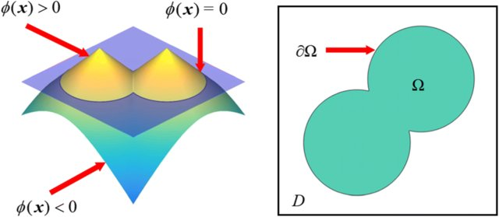
Signed Distance Function (SDF)
Explicar...
Stress-based shape and topology optimization with cellular level set in B-splines, por :Yelin Song & Qingping Ma & Yu He & Mingdong Zhou & Michael Yu Wang

Slide 24
Função para círculo 2D
Imagine que estou testando um ponto uv.
Como saber se este ponto está dentro de um círculo de raio r?
?
[x,y]
r
float sdfCircle(vec2 uv, float r) {
float d = length(uv) - r;
return d;
}

Slide 25

Signed Distance Function (SDF)
Exemplo em GLSL para Shadertoy
vec3 sdfCircle(vec2 uv, float r) {
float d = length(uv) - r;
return d > 0. ? vec3(1.) : vec3(0., 0., 1.);
}
void mainImage( out vec4 fragColor, in vec2 fragCoord )
{
vec2 uv = fragCoord/iResolution.xy;
vec3 col = sdfCircle(uv, .2); fragColor = vec4(col,1.0);
}
O que acontece?
Referência: https://inspirnathan.com/posts/47-shadertoy-tutorial-part-1/

Slide 26
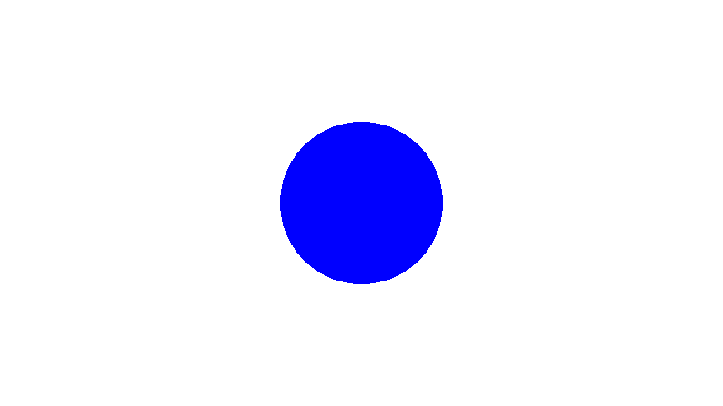
Signed Distance Function (SDF)
Como melhorar?
Centralizar:
uv -= 0.5;
Acertar a razão de aspecto:
uv.x *= iResolution.x/iResolution.y;

Slide 27
Círculo em outras posições
Como podemos fazer o círculo aparecer em outra posição?
?
r
[x,y]
[x,y]
float sdfCircle(vec2 uv, float r, vec3 c) {
float d = length(uv – c) - r;
return d;
}

Slide 28
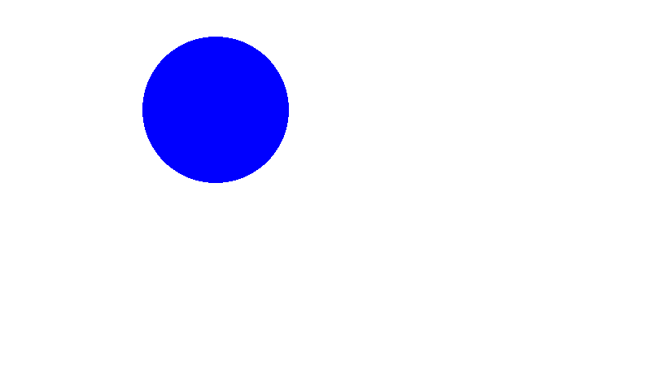
Exemplo
Um exemplo com o seguinte ponto:
vec3 sdfCircle(vec2 uv, float r, vec2 c) {
float d = length(uv - c) - r;
return d > 0. ? vec3(1.) : vec3(0., 0., 1.);
}
void mainImage( out vec4 fragColor, in vec2 fragCoord ) {
vec2 uv = fragCoord/iResolution.xy;
uv -= 0.5;
uv.x *= iResolution.x/iResolution.y;
vec3 col = sdfCircle(uv, .2, vec2(-0.3, 0.2));
fragColor = vec4(col,1.0);
}
Referência: https://inspirnathan.com/posts/47-shadertoy-tutorial-part-1/

Slide 29
Atividade em Aula: Faça um quadrado
Usando os conceitos aprendidos de SDF. Desenhe um quadrado na tela.
?
[x,y]
r
bool sdfSquare(vec2 uv, float size, vec2 c) {
float x = uv.x - c.x;
float y = uv.y - c.y;
float d = max(abs(x), abs(y)) - size;
return d;
}

Slide 30

Exemplo Completo
vec3 sdfSquare(vec2 uv, float size, vec2 c) {
float x = uv.x - c.x;
float y = uv.y - c.y;
float d = max(abs(x), abs(y)) - size;
return d > 0. ? vec3(1.) : vec3(1., 0., 0.);
}
void mainImage( out vec4 fragColor, in vec2 fragCoord ) {
vec2 uv = fragCoord/iResolution.xy;
uv -= 0.5;
uv.x *= iResolution.x/iResolution.y;
vec3 col = sdfSquare(uv, 0.2, vec2(0.0, 0.0));
fragColor = vec4(col,1.0);
}
Referência: https://inspirnathan.com/posts/47-shadertoy-tutorial-part-1/

Slide 31
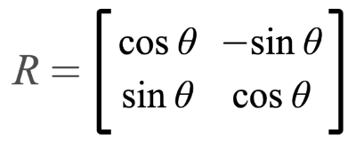
Transformando objetos (Rotação)
Podemos aplicar a matriz de rotação em um objeto.
Cuidado que as matrizes no GLSL são column-first
vec2 rotate(vec2 uv, float th) {
return mat2(cos(th), sin(th), -sin(th), cos(th)) * uv;
}

Slide 32
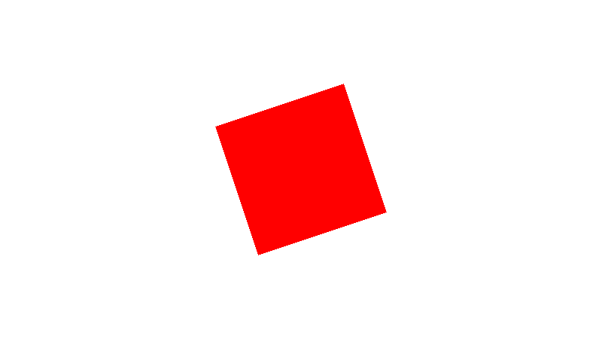
Exemplo com rotação animada
vec2 rotate(vec2 uv, float th) {
return mat2(cos(th), sin(th), -sin(th), cos(th)) * uv;
}
vec3 sdfSquare(vec2 uv, float size, vec2 c) {
float x = uv.x - c.x;
float y = uv.y - c.y;
vec2 rotated = rotate(vec2(x,y), iTime);
float d = max(abs(rotated.x), abs(rotated.y)) - size;
return d > 0. ? vec3(1.) : vec3(1., 0., 0.);
} void mainImage( out vec4 fragColor, in vec2 fragCoord ) {
vec2 uv = fragCoord/iResolution.xy;
uv -= 0.5;
uv.x *= iResolution.x/iResolution.y;
vec3 col = sdfSquare(uv, 0.2, vec2(0.0, 0.0));
fragColor = vec4(col,1.0);
}
Referência: https://inspirnathan.com/posts/47-shadertoy-tutorial-part-1/

Slide 33

Exemplo mix (LERP)
void mainImage( out vec4 fragColor, in vec2 fragCoord )
{
vec2 uv = fragCoord/iResolution.xy;
float interpolatedValue = mix(0., 1., uv.x);
vec3 col = vec3(interpolatedValue);
fragColor = vec4(col,1.0);
}
Referência: https://inspirnathan.com/posts/47-shadertoy-tutorial-part-1/

Slide 34
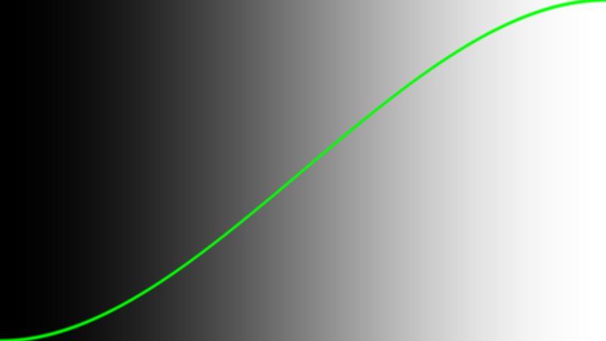
Exemplo smoothstep (Hermite)
#define diameter 0.01
float smooth_step( float edge0, float edge1, float x ) {
float p = clamp((x - edge0) / (edge1 - edge0), 0.0, 1.0);
//float v = p * p * (3.0 - 2.0 * p); // smoothstep formula.
float v = smoothstep( edge0, edge1, x ); // built-in
return v;
}
float plot(vec2 st, float y)
{
return smooth_step( y-diameter, y , st.y) -
smooth_step( y , y+diameter, st.y);
}
void mainImage( out vec4 fragColor, in vec2 fragCoord ){
vec2 st = fragCoord.xy/iResolution.xy;
float y = smooth_step( 0.0, 1.0, st.x );
// grey gradient
vec3 color = vec3(y);
// draw smoothstep curve in green
float percent = plot(st,y);
color = (1.0-percent)*color + percent*vec3(0.0,1.0,0.0);
fragColor = vec4(color,1.0);
}
https://www.shadertoy.com/view/lsVSRD

Slide 35
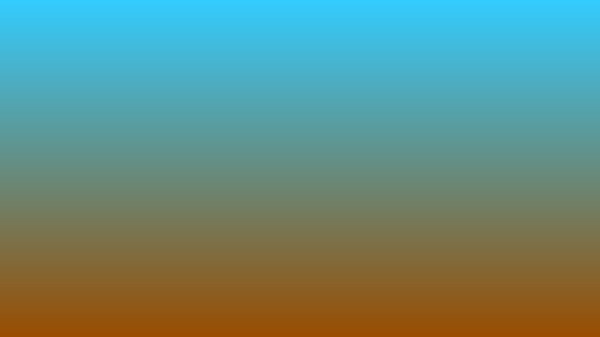
Atividade: Faça um degrade para fundo de tela
Usando os conceitos aprendidos em aula, faça um degrade
void mainImage( out vec4 fragColor, in vec2 fragCoord ) {
vec2 uv = fragCoord/iResolution.xy;
vec3 gradientStartColor = vec3(0.6, 0.3, 0.0);
vec3 gradientEndColor = vec3(0.2, 0.8, 1.);
vec3 col = mix(gradientStartColor, gradientEndColor, uv.y);
fragColor = vec4(col,1.0);
}

Slide 36
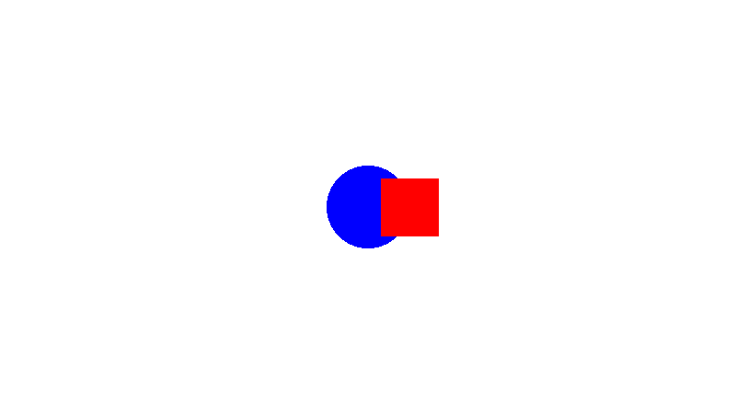
Organizando código
float sdfCircle(vec2 uv, float r, vec2 c) {
return length(uv - c) - r;
}
float sdfSquare(vec2 uv, float size, vec2 c) {
float x = uv.x - c.x;
float y = uv.y - c.y;
return max(abs(x), abs(y)) - size;
}
vec3 drawScene(vec2 uv) {
float circle = sdfCircle(uv, 0.1, vec2(0, 0));
float square = sdfSquare(uv, 0.07, vec2(0.1, 0));
vec3 col = vec3(1);
col = mix(vec3(0, 0, 1), col, step(0., circle));
col = mix(vec3(1, 0, 0), col, step(0., square));
return col;
}
void mainImage( out vec4 fragColor, in vec2 fragCoord ) {
vec2 uv = fragCoord/iResolution.xy;
uv -= 0.5;
uv.x *= iResolution.x/iResolution.y;
vec3 col = drawScene(uv); fragColor = vec4(col,1.0);
}

Slide 37
Combinando formas
Um dos truques interessantes do SDF é poder combinar as formas de diversas formas.
Aqui veremos as principais possibilidades.

Slide 38

União
float sdfCircle(vec2 uv, float r, vec2 c) {
return length(uv - c) - r;
}
float sdfSquare(vec2 uv, float size, vec2 c) {
float x = uv.x - c.x;
float y = uv.y - c.y;
return max(abs(x), abs(y)) - size;
}
vec3 drawScene(vec2 uv) {
float circle = sdfCircle(uv, 0.1, vec2(0, 0));
float square = sdfSquare(uv, 0.1, vec2(0.1, 0));
vec3 col = vec3(1);
float res = min(circle, square); col = mix(vec3(1, 0, 0), col, step(0., res));
return col;
}
void mainImage( out vec4 fragColor, in vec2 fragCoord ) {
vec2 uv = fragCoord/iResolution.xy;
uv -= 0.5;
uv.x *= iResolution.x/iResolution.y;
vec3 col = drawScene(uv); fragColor = vec4(col,1.0);
}

Slide 39

Intersecção
float sdfCircle(vec2 uv, float r, vec2 c) {
return length(uv - c) - r;
}
float sdfSquare(vec2 uv, float size, vec2 c) {
float x = uv.x - c.x;
float y = uv.y - c.y;
return max(abs(x), abs(y)) - size;
}
vec3 drawScene(vec2 uv) {
float circle = sdfCircle(uv, 0.1, vec2(0, 0));
float square = sdfSquare(uv, 0.1, vec2(0.1, 0));
vec3 col = vec3(1);
float res = max(circle, square); col = mix(vec3(1, 0, 0), col, step(0., res));
return col;
}
void mainImage( out vec4 fragColor, in vec2 fragCoord ) {
vec2 uv = fragCoord/iResolution.xy;
uv -= 0.5;
uv.x *= iResolution.x/iResolution.y;
vec3 col = drawScene(uv); fragColor = vec4(col,1.0);
}

Slide 40

Subtrair o círculo do quadrado
float sdfCircle(vec2 uv, float r, vec2 c) {
return length(uv - c) - r;
}
float sdfSquare(vec2 uv, float size, vec2 c) {
float x = uv.x - c.x;
float y = uv.y - c.y;
return max(abs(x), abs(y)) - size;
}
vec3 drawScene(vec2 uv) {
float circle = sdfCircle(uv, 0.1, vec2(0, 0));
float square = sdfSquare(uv, 0.1, vec2(0.1, 0));
vec3 col = vec3(1);
float res = max(-circle, square); col = mix(vec3(1, 0, 0), col, step(0., res));
return col;
}
void mainImage( out vec4 fragColor, in vec2 fragCoord ) {
vec2 uv = fragCoord/iResolution.xy;
uv -= 0.5;
uv.x *= iResolution.x/iResolution.y;
vec3 col = drawScene(uv); fragColor = vec4(col,1.0);
}

Slide 41

Subtrair o quadrado do círculo
float sdfCircle(vec2 uv, float r, vec2 c) {
return length(uv - c) - r;
}
float sdfSquare(vec2 uv, float size, vec2 c) {
float x = uv.x - c.x;
float y = uv.y - c.y;
return max(abs(x), abs(y)) - size;
}
vec3 drawScene(vec2 uv) {
float circle = sdfCircle(uv, 0.1, vec2(0, 0));
float square = sdfSquare(uv, 0.1, vec2(0.1, 0));
vec3 col = vec3(1);
float res = max(circle, -square); col = mix(vec3(1, 0, 0), col, step(0., res));
return col;
}
void mainImage( out vec4 fragColor, in vec2 fragCoord ) {
vec2 uv = fragCoord/iResolution.xy;
uv -= 0.5;
uv.x *= iResolution.x/iResolution.y;
vec3 col = drawScene(uv); fragColor = vec4(col,1.0);
}

Slide 42

Ou exclusivo (XOR)
float sdfCircle(vec2 uv, float r, vec2 c) {
return length(uv - c) - r;
}
float sdfSquare(vec2 uv, float size, vec2 c) {
float x = uv.x - c.x;
float y = uv.y - c.y;
return max(abs(x), abs(y)) - size;
}
vec3 drawScene(vec2 uv) {
float circle = sdfCircle(uv, 0.1, vec2(0, 0));
float square = sdfSquare(uv, 0.1, vec2(0.1, 0));
vec3 col = vec3(1);
float res = max(min(circle, square), -max(circle, square));
col = mix(vec3(1, 0, 0), col, step(0., res));
return col;
}
void mainImage( out vec4 fragColor, in vec2 fragCoord ) {
vec2 uv = fragCoord/iResolution.xy;
uv -= 0.5;
uv.x *= iResolution.x/iResolution.y;
vec3 col = drawScene(uv); fragColor = vec4(col,1.0);
}

Slide 43
Resumindo
res = min(d1, d2); // união
res = max(d1, d2); // intersecção
res = max(-d1, d2); // subtração - d1 menos d2
res = max(d1, -d2); // subtração - d2 menos d1
res = max(min(d1, d2), -max(d1, d2)); // xor

Slide 44
Posicionamento 2D
Inspirado originalmente no trabalho de Inigo Quilez. A seguir serão apresentadas algumas estratégias de posicionar e exibir padrões de imagens.

Slide 45
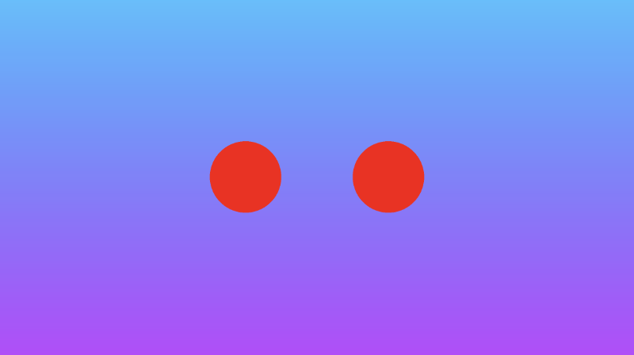
opSymX
Repete o padrão na horizontal.
float opSymX(vec2 p, float r)
{
p.x = abs(p.x);
return sdCircle(p, r, vec2(0.2, 0));
}
vec3 drawScene(vec2 uv) {
vec3 col = getBackgroundColor(uv);
float res; // result
res = opSymX(uv, 0.1);
res = step(0., res);
col = mix(vec3(1,0,0), col, res);
return col;
}
Referência: https://inspirnathan.com/posts/47-shadertoy-tutorial-part-1/

Slide 46
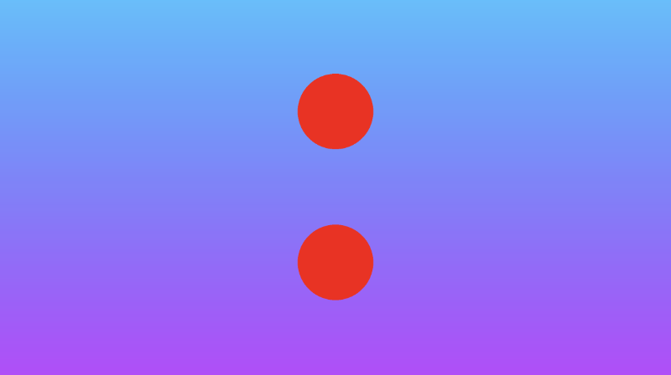
opSymY
Repete o padrão na horizontal.
float opSymY(vec2 p, float r)
{
p.y = abs(p.y);
return sdCircle(p, r, vec2(0, 0.2));
}
vec3 drawScene(vec2 uv) {
vec3 col = getBackgroundColor(uv);
float res; // result
res = opSymY(uv, 0.1);
res = step(0., res);
col = mix(vec3(1,0,0), col, res);
return col;
}
Referência: https://inspirnathan.com/posts/47-shadertoy-tutorial-part-1/

Slide 47
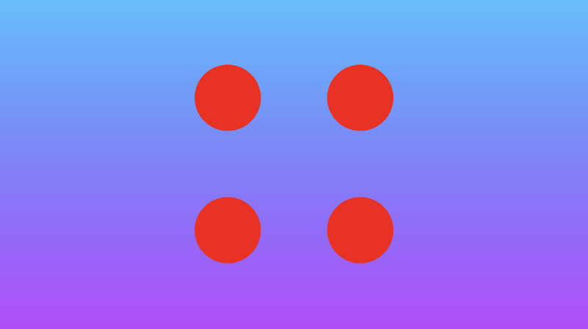
opSymXY
Repete o padrão na horizontal.
float opSymXY(vec2 p, float r)
{
p = abs(p);
return sdCircle(p, r, vec2(0.2));
}
vec3 drawScene(vec2 uv) {
vec3 col = getBackgroundColor(uv);
float res; // result
res = opSymXY(uv, 0.1);
res = step(0., res);
col = mix(vec3(1,0,0), col, res);
return col;
}
Referência: https://inspirnathan.com/posts/47-shadertoy-tutorial-part-1/

Slide 48
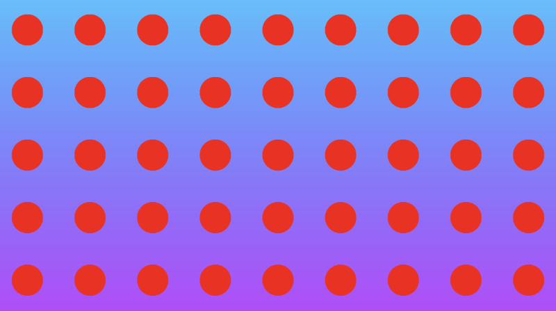
opRep
Repete o padrão na horizontal.
float opRep(vec2 p, float r, vec2 c)
{
vec2 q = mod(p+0.5*c,c)-0.5*c;
return sdCircle(q, r, vec2(0));
}
vec3 drawScene(vec2 uv) {
vec3 col = getBackgroundColor(uv);
float res; // result
res = opRep(uv, 0.05, vec2(0.2, 0.2));
res = step(0., res);
col = mix(vec3(1,0,0), col, res);
return col;
}
Referência: https://inspirnathan.com/posts/47-shadertoy-tutorial-part-1/

Slide 49
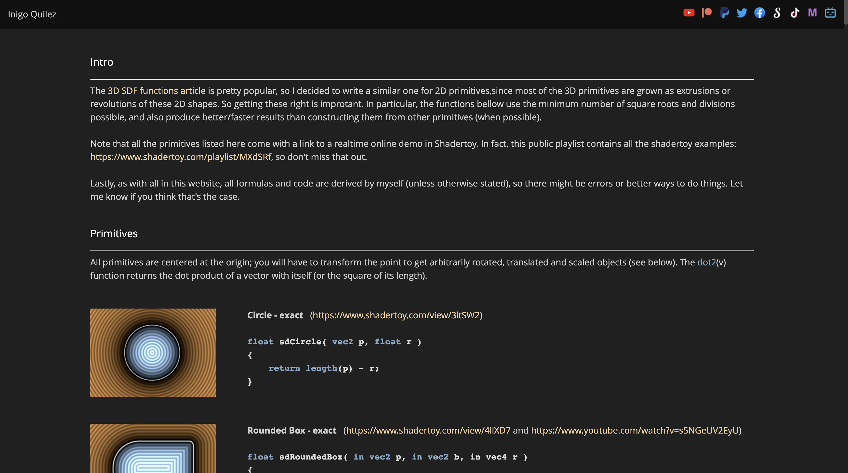
Funções SDF prontas
Muitas funcionalidades para SDF já existem. Um bom repositório é o site do Inigo Quilz:
https://iquilezles.org/articles/distfunctions2d/

Slide 50
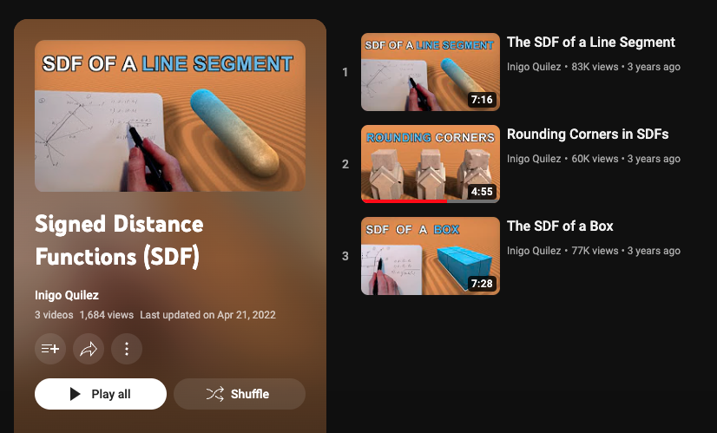
Vídeos sobre SDFs
https://www.youtube.com/playlist?list=PL0EpikNmjs2AUFqRi3vmpkrO3j-zWuoyq

Slide 51
Projeto 2.1
Crie uma animação 2D no Fragment Shader de uma estrela (qualquer tipo) sobre um anel. A volta toda deve demorar 5 segundos. A velocidade na parte superior deve ser zero.

Slide 52
Referências
Baseado:
https://www.shadertoy.com/
Usando:
https://inspirnathan.com/posts/49-shadertoy-tutorial-part-3
Documentações:
https://iquilezles.org/
https://thebookofshaders.com/

Slide 53
Computação Gráfica
Luciano Soares
<lpsoares@insper.edu.br>

